Slide 1
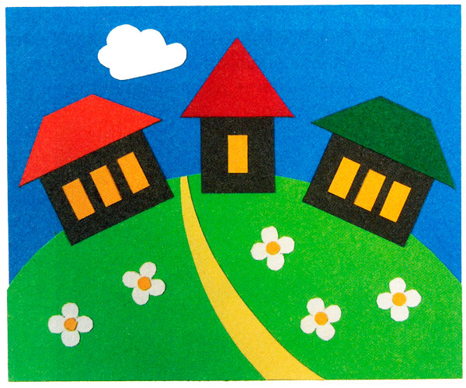
«ОТ ИГРУШКИ МЕХАНИЧЕСКОЙ ДО КОРАБЛЕЙ КОСМИЧЕСКИХ»
Общеобразовательный проект
МБУ ДО «Станция юных техников г. Улан-Удэ»

Slide 2
ЦЕЛЬ ПРОЕКТА
Развитие у обучающихся навыков и способностей научно-технической направленности, ориентирование в дальнейшей профессиональной деятельности, вклад в развитие целостной, гармонично развитой личности

Slide 3
УЧАСТНИКИ ПРОЕКТА
УРОВЕНЬ 1
УРОВЕНЬ 2
УРОВЕНЬ 3
УРОВЕНЬ 4
Возраст обучающихся
5-6 лет
Возраст обучающихся
7-9 лет
Возраст обучающихся
10-15 лет
Возраст обучающихся
16-21 год
Кафедра
«Самолето- и вертолетостроение» ВСГУТУ
Улан-Удэнский авиационный техникум
Улан-Удэнский авиационный завод
Улан-Удэнское приборостроительное производственное объединение
Лицей №27
МАОУ СОШ №8, №36, №37, №44, №50, ГБОУ «СКОШ №3»
Региональное отделение ДОСААФ России
Республики Бурятия
Региональное отделение «Федерация авиамодельного спорта России»
по Республике Бурятия
МБУ ДО «Станция Юных Техников
г. Улан-Удэ»
МБДОУ №35
"Алые паруса"
г. Улан-Удэ
Детские сады
г. Улан-Удэ
Картинг-арена
Улан-Удэ
«MARGAD» UNIVERSITY
г. Дархан, Монголия

Slide 4
ЗАДАЧИ ПРОЕКТА
навык постоянного познания нового
навык принимать решения и логически мыслить
навык работы с вычислительной
техникой, на
тех. оборудовании и
инструментами
навык применять на практике
it-технологии и теоретические знания
Сформировать у воспитанников следующие навыки
Адаптировать обучающихся к технологическим инновациям и обеспечить соответствующие условия для их творческого развития
Повышение уровня квалификации педагогов с применением информационных технологий
Усовершенствовать учебно-методическую базу объединений научно технической направленности
Объединить усилия участников проекта в решении задач по профессиональной ориентации детей с детского сада и учреждения дополнительного образования до рабочего места
Создать условия для закрепления молодых специалистов в г. Улан-Удэ и в Республике Бурятия
навык пребывания в одиночестве
навык содержательного общения и навык задавать вопросы
навык формирования нужных привычек и избавления от ненужных
навык ставить перед собой цель и обеспечивать ее достижение
навык самоанализа и концентрации

Slide 5
АКТУАЛЬНОСТЬ ПРОЕКТА
Обусловлена общественной потребностью в творчески активных, физически крепких и технически грамотных молодых людях, возрождении интереса молодежи к инженерно-техническим профессиям, воспитании культуры жизненного и профессионального самоопределения, заинтересованности родителей и детей в инженерно-технических профессиях. Реализация проекта будет способствовать созданию условий для закрепления молодых специалистов в
г. Улан-Удэ и в Республике Бурятия

Slide 6
ИННОВАЦИОННОСТЬ ПРОЕКТА
Системный подход к дополнительному образованию научно-технической направленности и профессиональной ориентации детей, подростков и молодежи начиная с детского сада, учреждения доп. образования - до рабочего места
1
Сетевое взаимодействие с детскими садами, лицеем и средними общеобразовательными школами в реализации программ дополнительного образования детей научно-технической направленности
2
Создание детско-юношеского конструкторского бюро на базе МБУ ДО «Станция юных техников г. Улан-Удэ»
3
4
Применение информационных (цифровых) технологий при проектировании, изготовлении и запуске объектов детского технического творчества

Slide 7
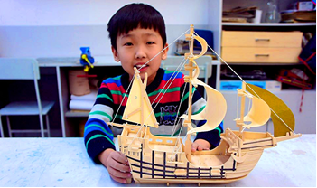
ПРОЕКТ РАЗБИТ НА 4 УРОВНЯ ПОДГОТОВКИ
УРОВЕНЬ 1 – ДЕТСКИЙ САД
Возраст воспитанников 5-6 лет
Первый уровень продолжается 2 года и направлен на детей дошкольного возраста.
В специально отведенных классах детского сада квалифицированные педагоги знакомят детей с техникой, наукой и технологиями прошлого и современности. Детей учат самостоятельно изготавливать и запускать простейшие модели.
В ходе работы проводится анализ на выявление способностей и желаний ребенка в будущей профессии и их сравнение с ожиданиями родителей.
ГЛАВНАЯ ЦЕЛЬ РАБОТЫ С ДЕТЬМИ НА ПЕРВОМ ЭТАПЕ – НАУЧИТЬ МЫСЛИТЬ, ФАНТАЗИРОВАТЬ И ВОПЛОЩАТЬ В ЖИЗНЬ ЗАДУМАННОЕ

Slide 8
СЕТЕВОЕ ВЗАИМОДЕЙСТВИЕ СЮТех С ДЕТСКИМИ САДАМИ
И ШКОЛАМИ
СЮТех г. Улан-Удэ
«Сэсэг»
детский
сад №27
«Одуванчик»
детский
сад №10
«Снегурочка»
детский сад №84
«Зорька»
детский сад №104
«Зорька»
детский сад №104
«Улыбка»
детский
сад №87
«Радуга»
детский сад №15
«Золотая рыбка»
детский сад №143
Лицей
№27
Школа
№8
Школа
№36
Школа
№37
Школа
№44
Школа
№50
СКОШ
№3
ВУЗы, колледжи, техникумы

Slide 9
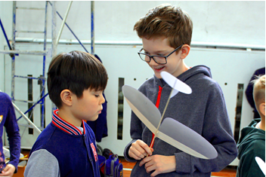
УРОВЕНЬ 2 – НАЧАЛЬНОЕ ТЕХНИЧЕСКОЕ МОДЕЛИРОВАНИЕ
Возраст воспитанников 6-8 лет
В объединении «Начальное техническое моделирование» дети осваивают первую ступень на пути к инженерным специальностям и информационным технологиям.
Воспитанники изучают пять основных направлений – летательные аппараты и модели ракет, морские и речные судна, автотехника (военная техника), легоконструирование и начальная робототехника.
ГЛАВНОЙ ЦЕЛЬЮ ЯВЛЯЕТСЯ ВЫЯВИТЬ ЖЕЛАНИЕ И СПОСОБНОСТИ ВОСПИТАННИКА РАЗВИВАТЬСЯ В ИНТЕРЕСУЮЩЕЙ ЕГО СФЕРЕ И СОХРАНИТЬ ЭТО СТРЕМЛЕНИЕ, ПРЕДОСТАВЛЯЯ ВОЗМОЖНОСТИ ДЛЯ САМОРАЗВИТИЯ

Slide 10
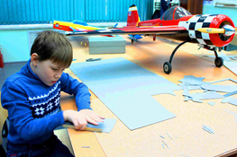
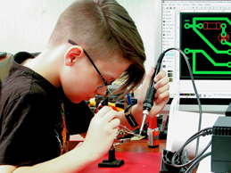
УРОВЕНЬ 3 – НАУЧНО-ТЕХНИЧЕСКОЕ ТВОРЧЕСТВО
Дети и подростки в возрасте 10-15 лет
Образовательная подготовка на этом этапе включает в себя углубленное изучение технологий создания объектов технического творчества. Воспитанники учатся самостоятельно работать с технологическим инструментом и оборудованием, приобретают навыки программирования и использования информационных технологий при проектировании, изготовлении, испытании и запусках сложных моделей.
НА 3 УРОВНЕ ВОСПИТАННИКИ, ОСНОВЫВАЯСЬ НА ПРИОБРЕТЕННЫХ ЗНАНИЯХ И НАВЫКАХ, ВЫБИРАЮТ НАПРАВЛЕНИЯ, ПО КОТОРЫМ ПРОДОЛЖАТ УЧЕБУ В ДАЛЬНЕЙШЕМ

Slide 11
СЮТех г. Улан-Удэ
Детско-юношеское конструкторское бюро
Кафедра
«Самолето- и вертолетостроение» ВСГУТУ
Бурятский республиканский индустриальный техникум
Улан-Удэнский авиационный
техникум
Улан-Удэнский авиационный
завод
Улан-Удэнское
приборостроительное
производственное
объединение
ЦЕЛЬ СОЗДАНИЯ ДЮКБ: ПРИОБРЕТЕНИЕ НАВЫКОВ ИНЖЕНЕРА-КОНСТРУКТОРА, ТЕХНОЛОГА ПО РАЗРАБОТКЕ ЧЕРТЕЖЕЙ ДЕТАЛЕЙ И УЗЛОВ МЕХАНИЗМОВ ОБЪЕКТОВ ДЕТСКОГО ТЕХНИЧЕСКОГО ТВОРЧЕСТВА

Slide 12
УРОВЕНЬ 4 - УЧЕБНЫЕ ЗАВЕДЕНИЯ
Возраст воспитанников 16-21 год
КОЛЛЕДЖ/ТЕХНИКУМ
10-11 КЛАССЫ
Студенты более углубленно изучают необходимые для выбранной профессии предметы, а также участвуют во всероссийских конкурсах и выставках со сложными спроектированными моделями
Изучение технологий в старшей школе направлено на формирование готовности и способности к самостоятельной деятельности на рынке труда и сопоставление профессиональных планов с личностными особенностями и возможностями
5 УРОВЕНЬ
Рабочая
деятельность
ВЫСШИЕ УЧЕБНЫЕ ЗАВЕДЕНИЯ
На профессиональном уровне проходит освоение технического рисунка, графической подготовки, студенты изучают языки программирования, работают с инструментами, материалами, станками и приобщают данные навыки к нормам социальной жизнедеятельности

Slide 13
СОЦИАЛЬНО-ЭКОНОМИЧЕСКИЙ ЭФФЕКТ ПРОЕКТА
Формирование мотивации детей к участию в реализации образовательных программ научно-технической направленности
Повышение доступности и качества услуг дополнительного образования, привлечение большего количества детей для занятий техническим творчеством
Расширение спектра программ дополнительного образования профориентационной направленности.
Формирование квалифицированных специалистов научно-технической направленности (инженеры, конструкторы, технологи, операторы ЧПУ и другие), способных качественно выполнять работу во всех сферах деятельности.
Создание новых рабочих мест в г. Улан-Удэ и в Республике Бурятия за счет создания условий подготовки высококвалифицированных специалистов инженерных профессий
Увеличение налоговых поступлений в бюджеты г. Улан-Удэ и Республики Бурятия за счет создания условий подготовки высококвалифицированных специалистов инженерных профессий

Slide 14
ФИНАНСОВОЕ ОБЕСПЕЧЕНИЕ ПРОЕКТА
Реализация проекта осуществляется за счет выигранного гранта в рамках федерального проекта «Успех каждого ребенка» национального проекта «Образование» государственной программы Российской Федерации «Развитие образования» в сумме 6,028 млн. рублей, в том числе:
Авиамоделирование и Судомоделирование
1,81 млн. рублей
Квадрокоптеры и
Беспилотные летательные аппараты
2,1 млн. рублей
Робототехника
2,2 млн. рублей

